Slide 1

차량 흐름 분석 시스템
에스트래픽 스마트 모빌리티 DX Academy
인천부평 3기 1조
팀 네바퀴
AI 기반 차량 인식 · 속도 분석 시스템
2026. 6. 2

Slide 2
팀원 소개
PM / DB / AI
AI / DB
백엔드 / FastAPI
백엔드
프론트
전보경
박지영
박재웅
김승민
최동윤
사업 총괄
DB 설계·관리
AI 모델 개발
AI 모델 개발
AI 인식 테스트
DB 관리
FastAPI 서버
AI 서버 연동
API 흐름 정리
Spring Boot API
차량 흐름 분석
백엔드 기능 구현
UI/UX 및 화면 구조 설계
Vue.js 프론트엔드 구현
데이터 시각화
관리 기능 개발
성능 최적화 및 UX 개선

Slide 3
프로젝트 배경
기존 차량 흐름 분석
TAS 시스템
번호판 OCR 기반 차량 식별
중복 제거 기반 정확도 향상
속도 분석 및 위반 차량 확인
차량 수 기반 통행량 분석

Slide 4





시스템 개요
영상 수집
차량 탐지
번호판 인식
데이터 처리
대시보드
카메라 입력
객체 검출
OCR 인식
분석·저장
시각화 및 관리

Slide 5












기술 스택
AI 모델
AI 서버
백엔드
YOLO11 · OpenCV · PaddleOCR
Python · FastAPI
Java · Spring Boot
프론트엔드
DB / 인프라
협업 도구
Vue.js 3 · Vite
PostgreSQL · Docker
GitHub · Notion · Discord

Slide 6
OCR 모델 선정 및 전처리 비교
OCR 모델 비교
전처리 방식 비교
EasyOCR
PaddleOCR 대비 인식률 낮음
샤프닝
결과 불안정
CRNN
한글 인식 불안정
Tesseract
실시간 처리에 부담
샤프닝+이진화
실패 케이스 다수
PARSeq
한글 인식 안정성 부족
Blur+Adaptive
가장 안정적
✓
PaddleOCR
최종 선택
✓

Slide 7
OCR 처리 과정
CAR
PLATE
CROP
OCR
TXT
DB
차량 탐지
번호판 탐지
영역 Crop
OCR 인식
텍스트 정제
DB 저장
차량 영역 검출
번호판 영역 검출
번호판 영역 추출
텍스트 인식
오인식 보정
결과 저장

Slide 8
영상 처리 과정
IN
YOLO
TRK
BEST
OCR
SEND
영상 입력
차량 탐지
이벤트 추적
Best Frame
번호판 인식
결과 전송
프레임 수신
bbox 검출
동일 차량 추적
후보 프레임 선택
YOLO + PaddleOCR
Spring Boot 전달

Slide 9
중복 감지 및 저장 처리
OCR
CHECK
SAVE
OCR 결과 생성
중복 여부 판단
저장 상태 처리
번호판 인식 결과 확인
동일 번호판 재등장 확인
신규 저장 / 중복 제외

Slide 10
속도 산출 과정
BBOX
DIST
TIME
KM/H
MED
CHECK
하단 중앙점
이동거리
시간 차이
속도 환산
중앙값 보정
과속 판단
bbox 위치 추적
위치 변화 계산
프레임 간 시간 계산
km/h 단위 변환
튀는 값 완화
제한속도 비교

Slide 11
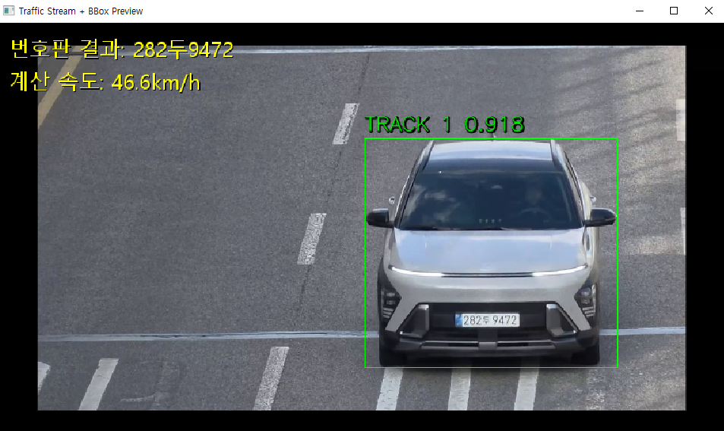
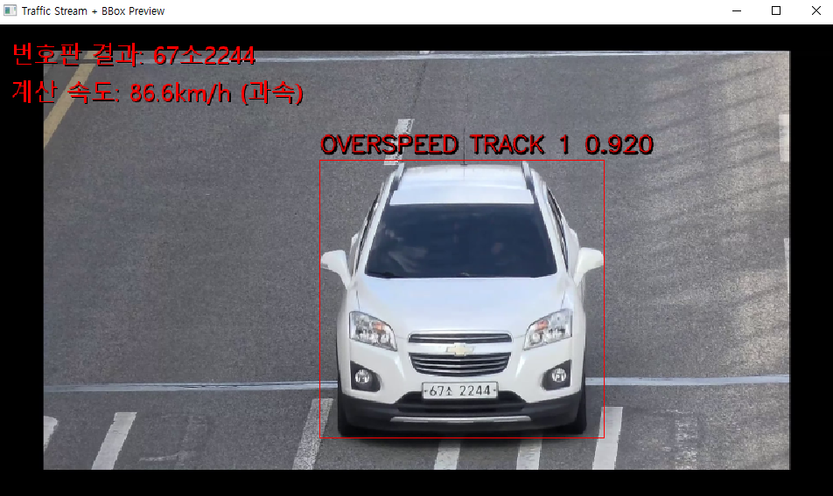
OCR 및 속도 분석 결과
정상 주행 이미지
과속 감지 이미지
번호판 282두9472
속도 46.6 km/h
번호판 67소2244
속도 과속 86.6 km/h

Slide 12
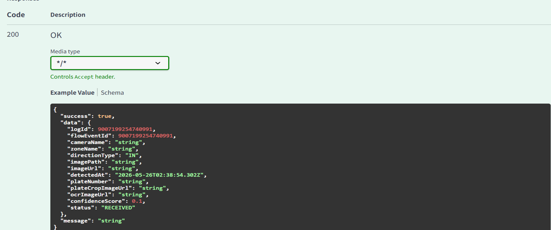

FastAPI Swagger 테스트
응답 상태
성공 여부
처리 상태

Slide 13
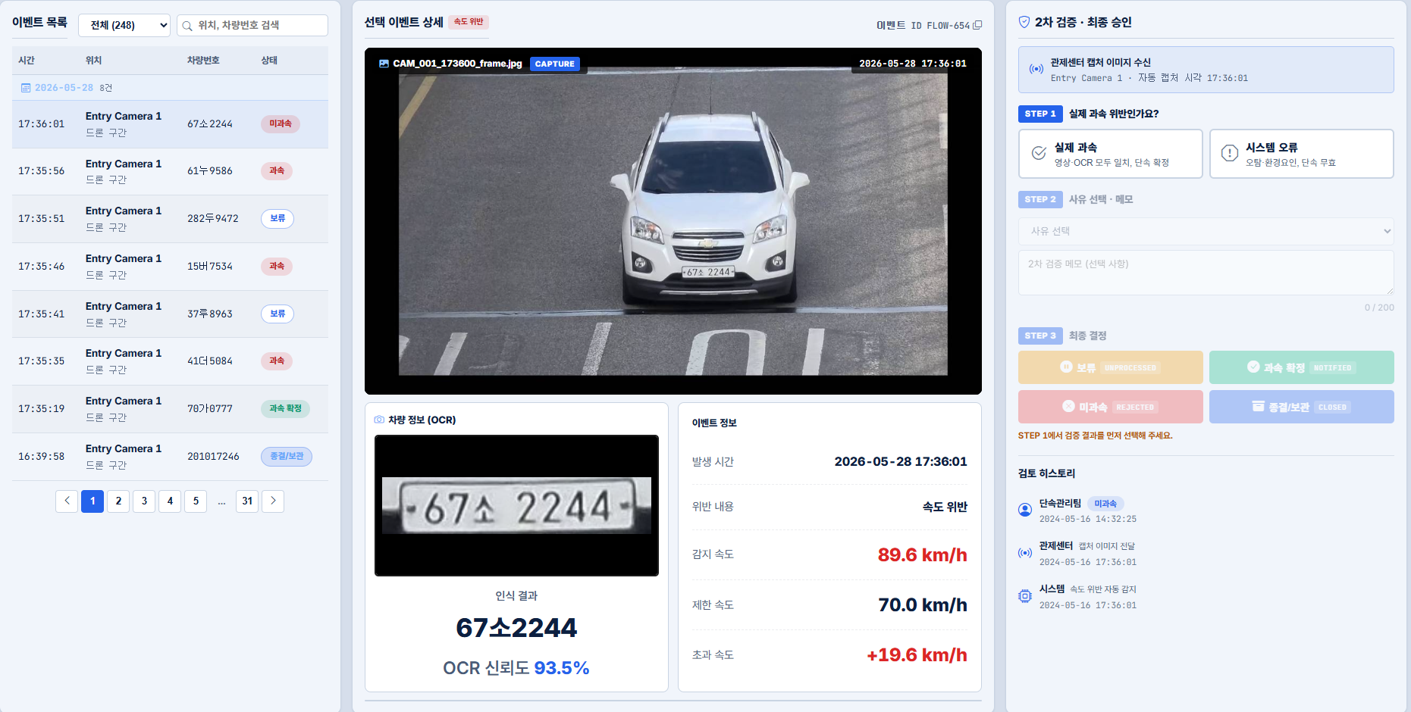
과속 위반 차량 관리

Slide 14
시연

Slide 15
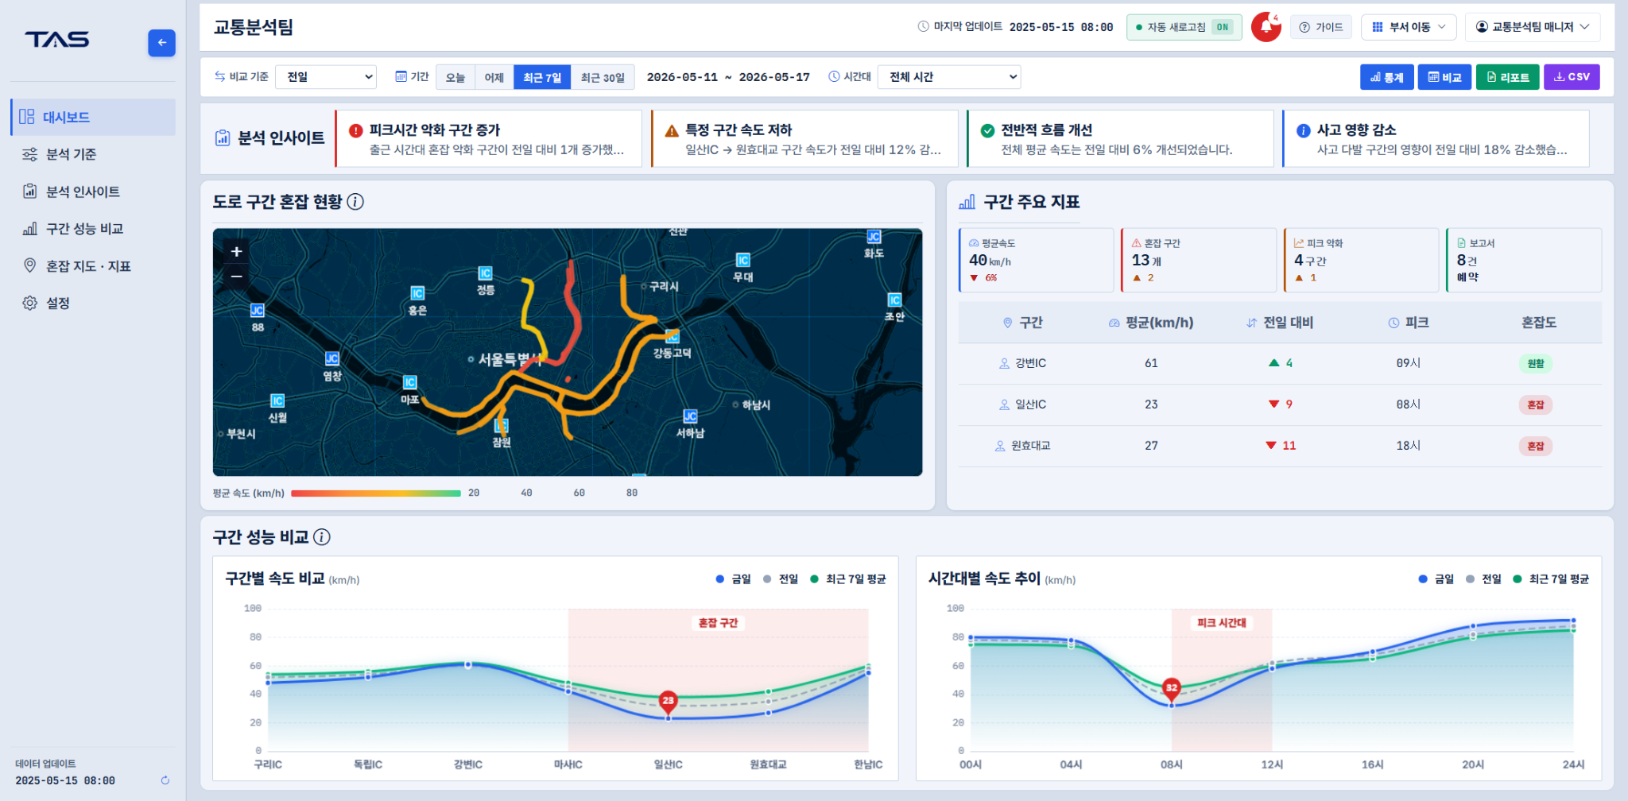
교통 흐름 분석

Slide 16


향후 확장
교통 관제 센터 연동
도로 공사 최적 시간 추천
차량 흐름·과속 위반 데이터를
관제 시스템과 연동
상습 위반 차량 관리 활용
교통량·혼잡도 데이터를 기반으로
혼잡도가 낮은 공사 시간대 추천

Slide 17
Q & A

